Slide 1
研究思路梳理
高 飙
2018/6/4

Slide 2
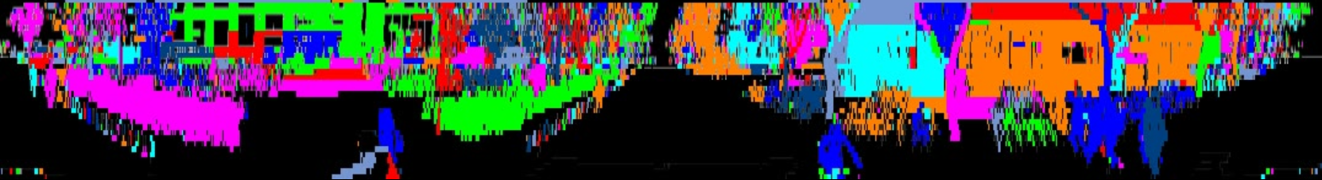
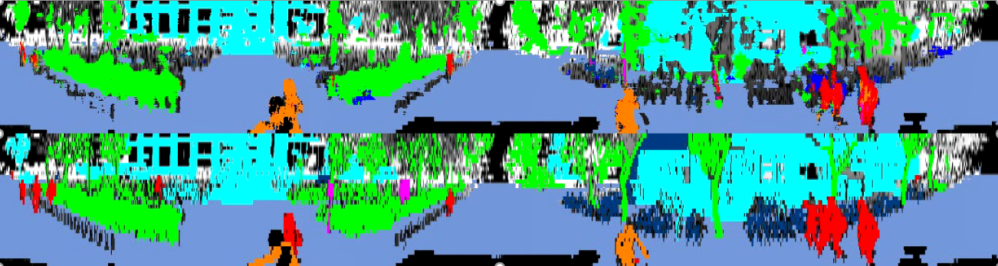
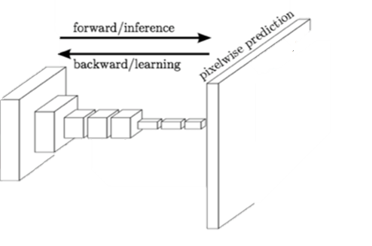
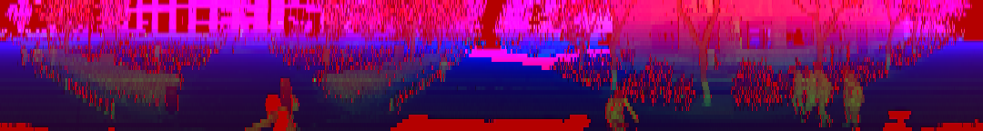
Flowchart
Region-Grow
Segmentation
Special Constraints
Temporal
Constraints
FCN8s
Input
（range/intensity/height）
Output
(Pixel Semantic Segmentation)
Pixel Segmentation Pridiction

Slide 3
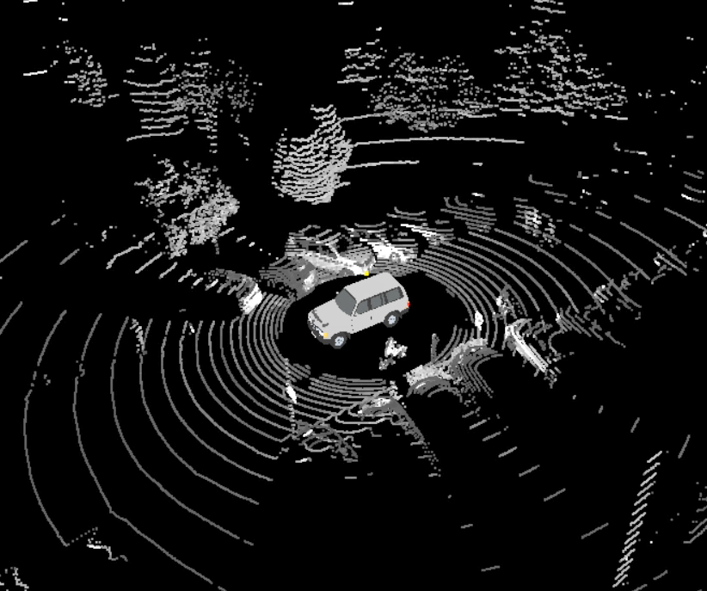


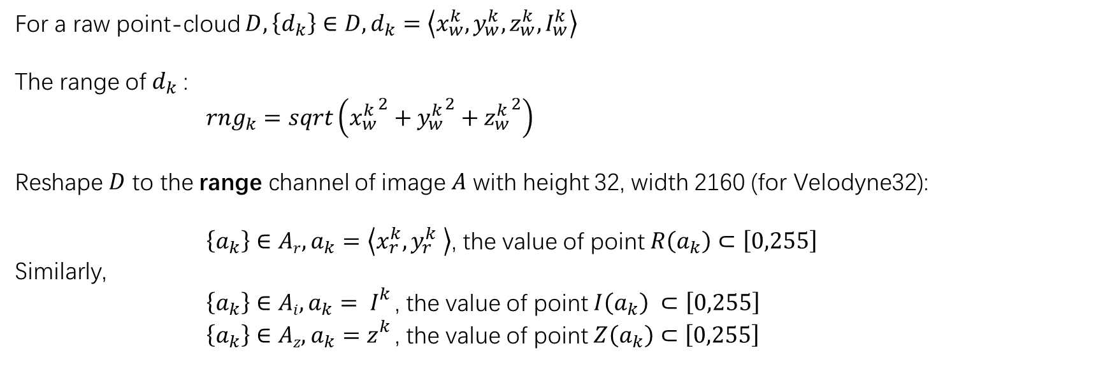
Sample Generation
Input image generation
For a raw point-cloud $D, \left\{d_{k}\right\}∈D,d_{k}=\left\langle x_{w}^{k},y_{w}^{k},z_{w}^{k},I_{w}^{k}\right\rangle$
The range of${ d}_{k}$ :
${rng}_{k}=sqrt\left({x_{w}^{k}}^{2}+{y_{w}^{k}}^{2}+{z_{w}^{k}}^{2}\right)$
Reshape $D$ to the range channel of image $A$ with height 32, width 2160 (for Velodyne32):
$\left\{a_{k}\right\}∈Ar,a_{k}=\left\langle x_{r}^{k},y_{r}^{k} \right\rangle$, the value of point $R\left(a_{k}\right)⊂\left[0,255\right]$
Similarly,
$\left\{a_{k}\right\}∈Ai,a_{k}= I_{}^{k}$, the value of point $I\left(a_{k}\right) ⊂\left[0,255\right]$
$\left\{a_{k}\right\}∈Az,a_{k}=z_{}^{k}$, the value of point $Z\left(a_{k}\right)⊂\left[0,255\right]$
$$D$$
$$A=\{Ar,Ai,Az\}$$

Slide 4
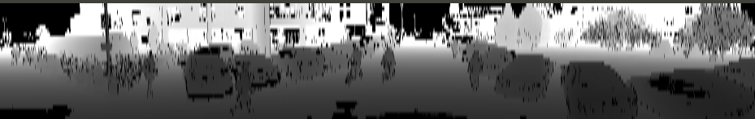
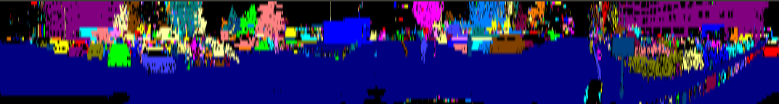





Region-Grow Segmentation
λ：Segmentation threshold
λ₁
Foreground
$$D,A$$
CoarseSegmentation
EdgeExtration
RegionGrow
$$B$$
λ₂
Background
$$A$$
$$D$$
$$B$$

Slide 5
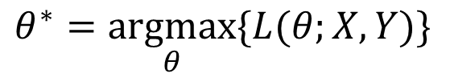
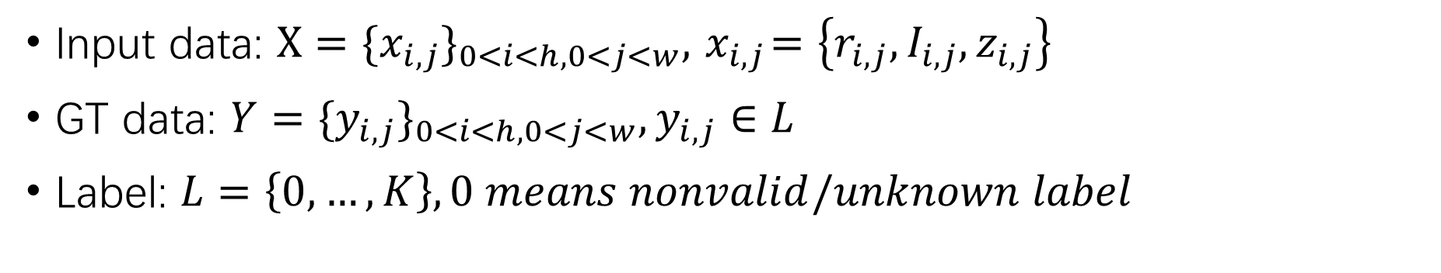

Problem Definition
Input data: $X={\{x_{i,j}\}}_{0<i<h,0<j<w}, { x}_{i,j}=\left\{r_{i,j},I_{i,j},z_{i,j}\right\}$
GT data: $Y={\{y_{i,j}\}}_{0<i<h,0<j<w},y_{i,j}∈L$
Label: $L=\left\{0,…,K\right\}, 0 means nonvalid/unknown label$
$θ$is the parameter
The problem is decomposed as minimizing the loss function:
$$θ^{∗}=\underset{θ}{argmax}{\{L(θ;X,Y)\}}$$
loss function

Slide 6
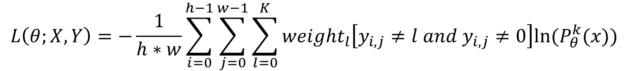
Loss Function
Loss function for labelled data
$$L\left(θ;X,Y\right)=−\frac{1}{h∗w}\sum_{i=0}^{h−1}{\sum_{j=0}^{w−1}{\sum_{l=0}^{K}{{weight}_{l}\left[y_{i,j}≠l and y_{i,j}≠0\right]ln⁡(P_{θ}^{k}(x))}}}$$
cross entropy
car
people
tree
………

Slide 7

Special Constraints
Simple vote
Region-grow segmentation
$S=\left\{s_{i,j}\right\}, s_{i,j}∈SegID$
Vote
$O_{i,j}=\max_{k}{\sum_{i,j}{1[k=P_{θ}^{}\left(x_{i,j}\right){|s=s}_{i,j},s∈S]}}$

Slide 8

增加输入通道：先验知识（分割）
输入
如何设计输入形式最合理？
对比分析不同输入通道的组合效果
相邻像素标签一致性
空间先验
分割边界标签不一致性
物体高度的先验约束（人的高度）
Loss设计
如何加入先验知识？
时间先验
前后帧关联标签一致性
反射强度先验约束（路牌）
其他先验
距离先验约束
决策
利用语义信息改进CRF势函数
如何利用输出的语义信息？
利用语义标签建立语义地图
Notes:
Loss中加入分割信息惩罚、先验知识惩罚

Slide 9
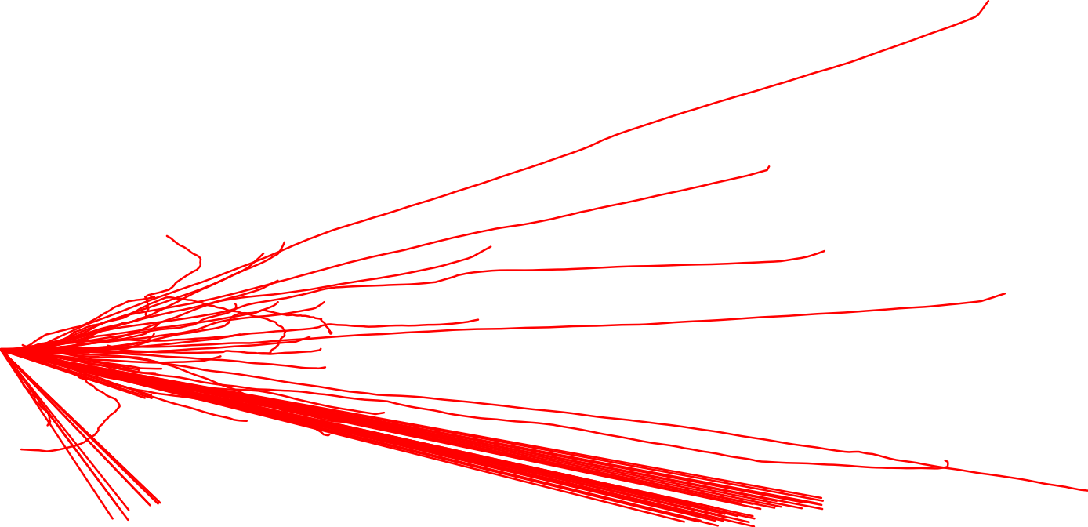
IoU-range统计表

Slide 10
实验计划
整理代码和实验结果
作为baseline
方便进一步开发和他人理解
重制输入数据
兼容多通道组合的数据格式和数据生成程序
扩充和检查数据集（充分使用已标注数据）
为多通道组合输入实验做准备
尝试接入CRF或其他图模型分割方法

Slide 11
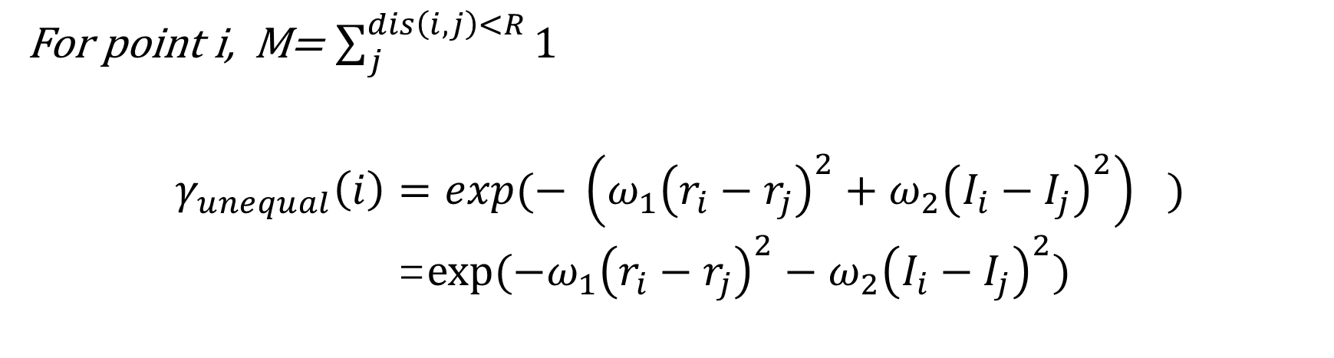
For point i, M= $\sum_{j}^{dis\left(i,j\right)<R}{1}$
$$γ_{unequal}\left(i\right)={exp(− \left(ω_{1}{\left(r_{i}−r_{j}\right)}^{2}+ω_{2}{\left(I_{i}−I_{j}\right)}^{2}\right)}^{})$$
=$exp⁡({−ω}_{1}{\left(r_{i}−r_{j}\right)}^{2}−ω_{2}{\left(I_{i}−I_{j}\right)}^{2})$
Yi<>yj 概率越大，loss越大
距离越大，gama越小

